Slide 1

Projet d’informatique ING2, semestre n°2
Colas des Francs Timothée ; Barras Pierre-Mathieu ; Lemercier Thomas
TD03, Equipe n°4, Nom d’équipe
Professeur référence en TD : Mr Robin Fercoq

Slide 2
Sommaire
- Première partie - : Présentation et explication du Diagramme de classes
- Deuxième partie - : Utilisation de GitHub et répartition des tâches
- Troisième partie - : Présentation de la documentation en ligne via Doxygen
- Quatrième partie - : Bilan collectif de l’état du travail
- Sources -

Slide 3
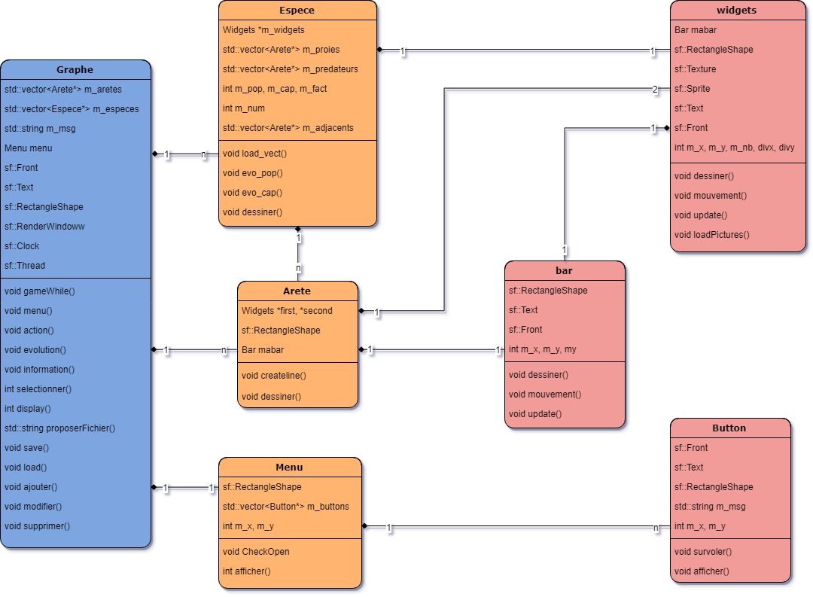

Slide 4
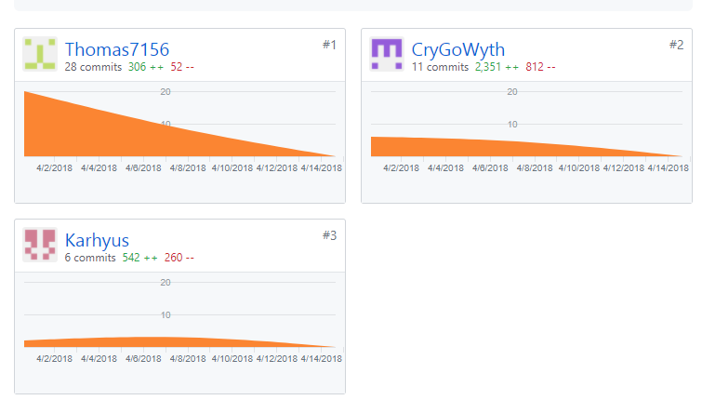
UTILISATIION DE GITHUB
Identifiants des membres du projet:
Thomas7156
CryGoWyth
Karhyus

Slide 5
Documentation avec doxygen
doxygen\html\index.html

Slide 6
Bilan collectif
Découverte de Doxygen
Amélioration de l’utilisation de Github
Apprentissage du SFML
Utilisation d’un thread

Slide 7
Sources
Composante fortement connexe Kosaraju : https://www.geeksforgeeks.org/strongly-connected-components/
Documentation SFML : https://www.sfml-dev.org/learn-fr.php

